Slide 1
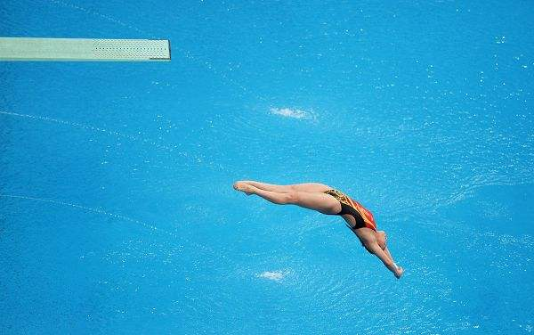
“飞天”凌空
——跳水姑娘吕伟夺魁记

Slide 2
新闻特写
以形象化的手法作为主要表现手法，截取新闻事件中最具有价值、最生动感人、最富有特征的片段和部分予以放大，从而鲜明再现典型人物、事件、场景的一种新闻体裁。

Slide 3
新闻事件
1982年11月，在新德里举行的第9届亚运会，是“文革”后中国派选手参加的第一个国际性综合大型运动会，吸引了国内众多媒体的目光。中国运动员吕伟以较大优势获得女子十米跳台跳水冠军。

Slide 4
这则特写中，最具有价值、最生动感人、最富有特征的片段和部分？
吕伟以完美的跳水动作夺魁！（跳水夺魁）
作者是如何展开这个精彩片段的？

Slide 5
谋篇布局——结构提纲？
第一部分（①－④）：
特写镜头——吕伟跳水夺冠的一瞬间。
准备
起跳
腾空
入水
时间顺序
正面描写
第二部分（⑤-⑧）：
外国记者、观众等的赞赏。
侧面描写

Slide 6
朗读第一段（准备部分），思考——
为何要写白云、飞鸟?
表现跳台之高，也是以动衬静。以飘浮的白云、飞鸟掠过之动态，衬托出吕伟“沉静自若”的特点。
白云飞鸟亦衬托出吕伟的“风度优雅”。

Slide 7
读第2-4自然段,哪一处给你留下较深的印象？为什么？
动词的精妙——
“轻舒双臂”“轻轻一蹬”“向空中飞去”
对吕伟起跳、飞天的动作进行细致的刻画,有力地突出了吕伟动作的轻柔、优美、舒展,充满了动态美。

Slide 8
动词的精妙——
一瞬间，她那修长美妙的身体犹如被空气托住了。
一个“托” 字犹如静静地定格在空中，从而更加表现出吕伟身材轻盈的特点，为下文的精彩表现埋下伏笔。

Slide 9
修辞手法增强形象性！
她已经展开身体，像轻盈的、笔直的箭，“哧”地插进碧波之中。
比喻，形象地写出她入水时水花之小，突出她动作轻盈笔直、完美利落，令人难忘。

Slide 10

写外国记者和印度观众对吕伟跳水的赞叹有何效果？
侧面烘托出了吕伟跳水动作的完美。同时将整个特写推向高潮，将体育健儿奋力拼搏、为国争光的主题突显出来。自然地表达了作者的民族自豪之情。
（正面侧面结合）

Slide 11
如果把《“飞天”凌空》改成一般的通讯，在内容上会有什么变化？
平日刻苦的训练
紧张曲折的过程
五星红旗冉冉升起
……

Slide 13
飞天，是佛教中称为香音之神的能奏乐、善飞舞，满身异香而美丽的菩萨。飞天是民族艺术的一个绚丽形象，提起敦煌，人们就会想到神奇的飞天。敦煌飞天从起源和职能上说，它不是一位神，它是乾闼gān tà婆与紧那罗的复合体。乾闼婆是印度梵语的音译，意译为天歌神，由于他周身散发香气，又叫香间神。紧那罗是印度古梵文的音译，意译为天乐神。乾闼婆和紧那罗原来是印度古神话和婆罗门教中的娱乐神和歌舞神。神话传说中说他们一个善歌，一个善舞，形影不离，融洽和谐，是恩爱的夫妻。后来被佛教吸收，化为天龙八部众神中的两位天神。

